Slide 1
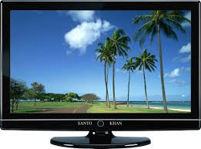
আজকের পাঠে সবাইকে স্বাগতম ।

Slide 2
মোঃ মামুনুর রশীদ
প্রধান শিক্ষক
বিরামপুর রেল কলোনী সপ্রাবি
বিরামপুর,দিনাজপুর।

Slide 3
প্রাথমিক বিজ্ঞান
শ্রেণিঃ ৫ম
অধ্যায়ঃ৯
বিষয়বস্তুঃ আমাদের জীবনে প্রযুক্তি
পাঠ্যাংশঃ বিজ্ঞান ও প্রযুক্তি সম্পর্ক

Slide 4
এসো ভিডিও দেখি
https://www.youtube.com/watch?v=yVPWcnBiFeQ
*মোঃ মামুনুর রশীদ, প্রধান শিক্ষক, বিরামপুর রেল কলোনী সপ্রাবি, দিনাজপুর*মোবাঃ# ০১৭২১৯১৬৫৫৫#

Slide 5
শিখনফল
এই পাঠ শেষে শিক্ষার্থীরা যা শিখবে
১০.১.১ প্রযুক্তির উদ্ভব,বিজ্ঞানের জ্ঞানের প্রয়োগ সম্পর্কে বলতে পারবে।
১০.১.২ বিজ্ঞান ও প্রযুক্তির পার্থক্য বলতে পারবে।

Slide 6
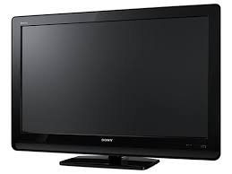
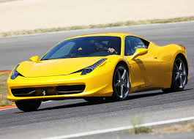
ছবিগুলো দেখ ও চিন্তা কর

Slide 7
আজকের পাঠ
আমাদের জীবনে প্রযুক্তি( বিজ্ঞান ও প্রযুক্তির সম্পর্ক

Slide 8
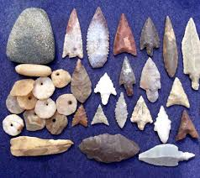
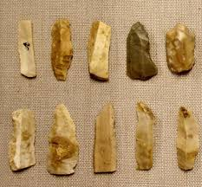
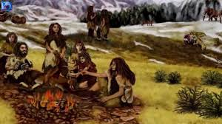
প্রাচীনকালের হাতিয়ার

Slide 9
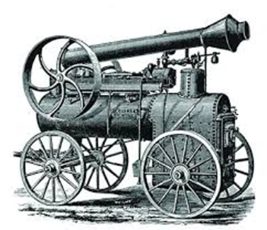
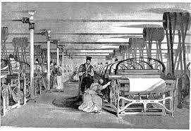
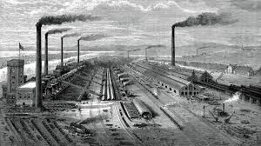
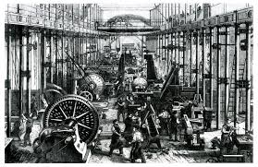
আঠারো শতকে শিল্পবিপ্লবের সময়কালে প্রযুক্তির ব্যাপক উন্নয়ন সাধিত হয়।

Slide 10
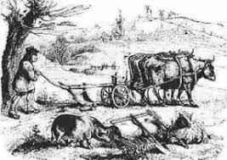
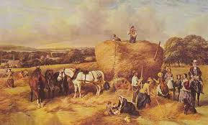
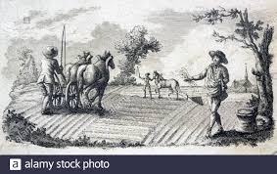
আঠারো শতকে কৃষি

Slide 11
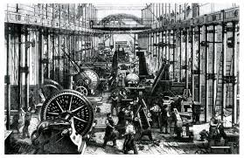
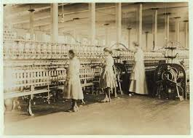
আঠারো শতকে শিল্পকারখানা

Slide 12
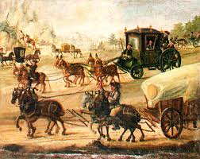
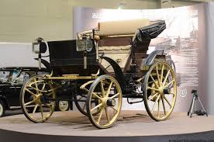
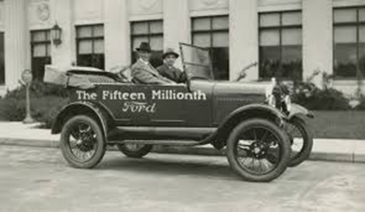
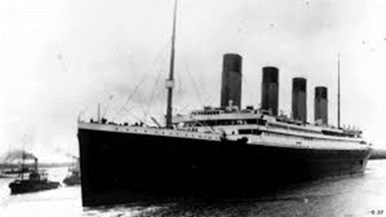
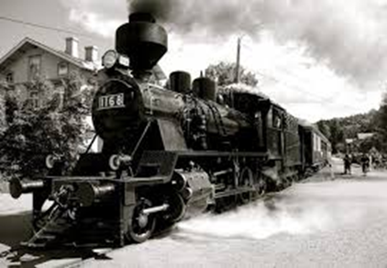
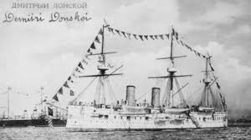
আঠারো শতকে পরিবহন
আঠারো শতকে বিশেষ করে কৃষি , শিল্পকারখানা, পরিবহন ইত্যাদি ক্ষেত্রে ব্যাপক উন্নয়ন সাধিত হয়।

Slide 13
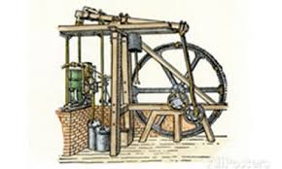
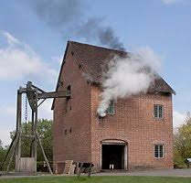
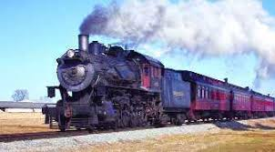
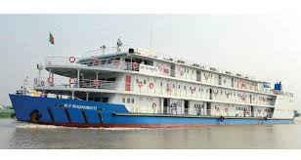
বাষ্পীয় ইঞ্জিন
বিজ্ঞানীদের আবিস্কৃত জলীয় বাষ্পের ক্ষমতাকে কাজে লাগিয়ে মানুষ বাষ্পীয় ইঞ্জিন উদ্ভাবন করেছে।
বাষ্পীয় ইঞ্জিন আবিস্কার করেন জেমস ওয়াট।
এই বাষ্পীয় ইঞ্জিন কলকারখানা, রেলগাড়ি ও জাহাজ চালাতে ব্যবহার করা হতো।

Slide 14
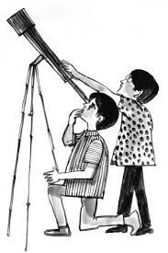
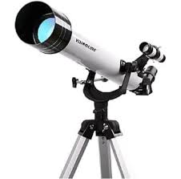
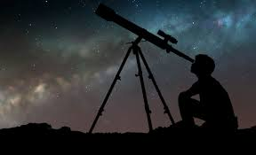
দূরবীক্ষণ যন্ত্র
দূরবীক্ষণ যন্ত্র আবিস্কার করেছেন বিজ্ঞানী গ্যালিলিও
দূরবীক্ষণ যন্ত্রের সাহায্যে বিজ্ঞানীরা মহাকাশের বিভিন্ন বস্তু পর্যবেক্ষণ করতে সক্ষম হয়েছেন।

Slide 15
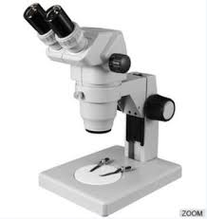
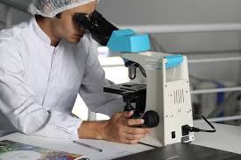
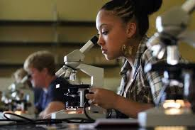
মাইক্রোস্কোপ বা অনুবীক্ষণ যন্ত্র
মাইক্রোস্কোপ বা অনুবীক্ষণ যন্ত্রের আবিষ্কারক – বিজ্ঞানী জ্যান্সেন।
খালি চোখে দেখা যায়না এমন জিনিস অনুসন্ধানে বিজ্ঞানীরা অণুবীক্ষণ যন্ত্র ব্যবহার করে।

Slide 16
বিজ্ঞান ও প্রযুক্তির সম্পর্ক ব্যাখ্যা
বিজ্ঞান ও প্রযুক্তি গভীরভাবে সম্পর্কিত। প্রাচীনকালে বিজ্ঞান ও প্রযুক্তির যাত্রা শুরু হয় ভিন্ন দুটি লক্ষ্যে। বিজ্ঞানীরা প্রকৃতি নিয়ে গবেষণা করেছেন এবং বিভিন্ন ঘটনার ব্যাখ্যা দিয়েছেন। যেখানে ব্যবহারিক জীবনের সমস্যা সমাধানের কোনো উদ্দেশ্য ছিল না। অপর দিকে, জীবনকে উন্নত করার লক্ষ্যে বাস্তব সমস্যা সমাধানের জন্য মানুষ প্রযুক্তি উদ্ভাবন করেছে। বিজ্ঞানের কাজ হলো প্রকৃতির নিয়ম আবিষ্কার করা। আর প্রযুক্তি এই নিয়ম প্রয়োগ করে বাস্তব সমস্যার সমাধান করে।

Slide 17
দলীয় কাজ

Slide 18
ক দল---- বিজ্ঞান ও প্রযুক্তির মধ্যে সম্পর্ক ৫টি বাক্যে লেখ।
খ-দলঃ আঠারো শতকের শিল্প বিপ্লব সম্পর্কে ৫টি বাক্য লেখ।
গ- দলঃ প্রাচিনকালের প্রযুক্তি সম্পর্কে ৫টি বাক্য লেখ।

Slide 19
পাঠ্য বইয়ের সঙ্গে সংযোগ
তোমাদের প্রাথমিক বিজ্ঞান বইয়ের ৬৪ পৃষ্ঠা বের করে মনোযোগ সহকারে পড়;

Slide 20
নিচের প্রশ্নগুলোর উত্তর দাও
১। বিজ্ঞান ও প্রযুক্তির মধ্যে সম্পর্ক লেখ।
২। বাষ্পীয় ইঞ্জিন কী কাজে ব্যবহার করা হত?
৩। অনুবীক্ষণ যন্ত্র কী কাজে ব্যবহার করা হয়?
৪। শিল্পবিপ্লব কেন হয়েছিল?
৫।কী ব্যবহার করে বিভিন্ন প্রযুক্তি উদ্ভাবিত হয়?

Slide 21
ধন্যবাদ সবাইকে।
আবার দেখা হবে।

